Slide 1
MIGRACIJE
Šimun Nejašmić, mag. geog.
OŠ Tituša Brezovačkog, Zagreb

Slide 2
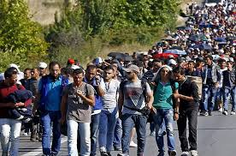
Što su migracije?
Migracije: kretanja stanovništva u prostoru
Selidbena (migracijska) promjena = broj doseljenih (imigranata) – broj odseljenih (emigranata)
Opće (ukupno) kretanje broja stanovnika = prirodna + selidbena promjena

Slide 3
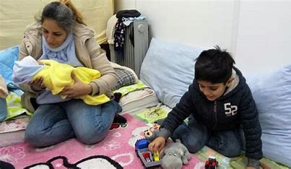
Uzroci migracija
Potisni čimbenici: potiču odseljavanje: neimaština, ratovi, kršenje ljudskih prava
Privlačni čimbenici: potiču doseljavanje na drugo područje: bolja mogućnost zapošljavanja, veće plaće, bolje poštivanje ljudskih prava

Slide 4
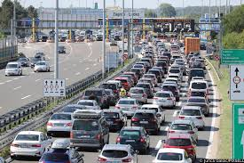
VRSTE MIGRACIJA
prema:
A) PROSTORNOM DOSEGU:
- unutarnje (unutar granica države)
- vanjske (između više država)
B) TRAJNOSTI
- dnevne, tjedne, sezonske, konačne

Slide 5
ZAHVALJUJEM NA POZORNOSTI!

